Slide 1


الدرس الثاني:
استكشف عملية الجمع مع الحمل

Slide 2

الفصل السابع الدرس الثاني استكشف عملية الجمع مع الحمل
عزيزي الطالب: الهدف التعليمي من هذا الدرس
1.ان يجمع التلميذ عددين مع اجراء عملية الحمل(الابدال)
2.ان يذكر التلميذ متى تتم عملية الابدال

Slide 3

جمع عدد مكون من منزلتين مع الابدال(الحمل)
نتذكر معا :
5+7=12 العدد الناتج فيه 2 واحدات و1عشرات
7+2=9 العدد الناتج فيه 9 واحدات وصفر عشرات

Slide 4

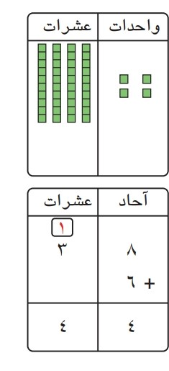
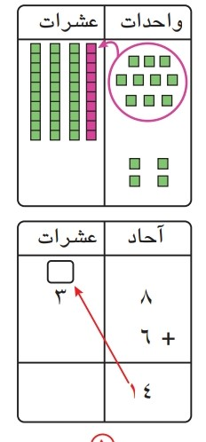
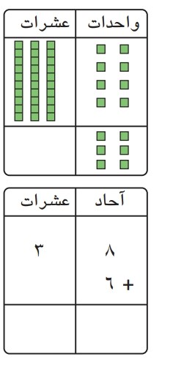
اجد ناتج الجمع
1
14

Slide 5

عزيزي الطالب: اختر الإجابة الصحيحة
44+7= (51, 52, 53, 54)
76+5= (82, 83, 81, 80)
33+9=(40, 41, 42, 43)
16+2=(17,18,19,20)

Slide 6
تنويه هام
عزيزي الطالب:
ا ارجو حل التمرين الموجود في الملف المرفق مع الفيديو
عزيزي ولي امر الطالب :
ارجو متابعة التلميذ في حل التمرين
أتمنى لكم النجاح والتوفيق والسلام عليكم ورحمة الله وبركاته

